Slide 1

[ UI화면 정의서]
서울시 자치구별 연도별
CCTV 설치 개수에 따른 범죄 예방/검거율
‘CrimeGuard360’
ver 0.2
[산대특] 자바기반 빅데이터 시각화 개발자 양성과정
4팀
임서인, 황대명

Slide 2
000
변경 이력 관리
No. | 변경 내역 | 작성 |  | 검토
 |  | 일자 | 작성자 | 일자 | 담당자
1 | 초안 작성(ver 0.1) | 2023.03.24 | 임서인 | 2023.03.29 | 강사(이진영)
2 | UI 시나리오 수정 (ver 0.2) - S02 그래프 저장의 기능 추가 (2,4번 항목) | 2023.03.30 | 임서인
3 | 최종안 작성(ver 1.0) | 2023.04.05 | 임서인

Slide 3
CONTENTS
03 스토리보드
UI 요구사항
UI 시나리오

Slide 4
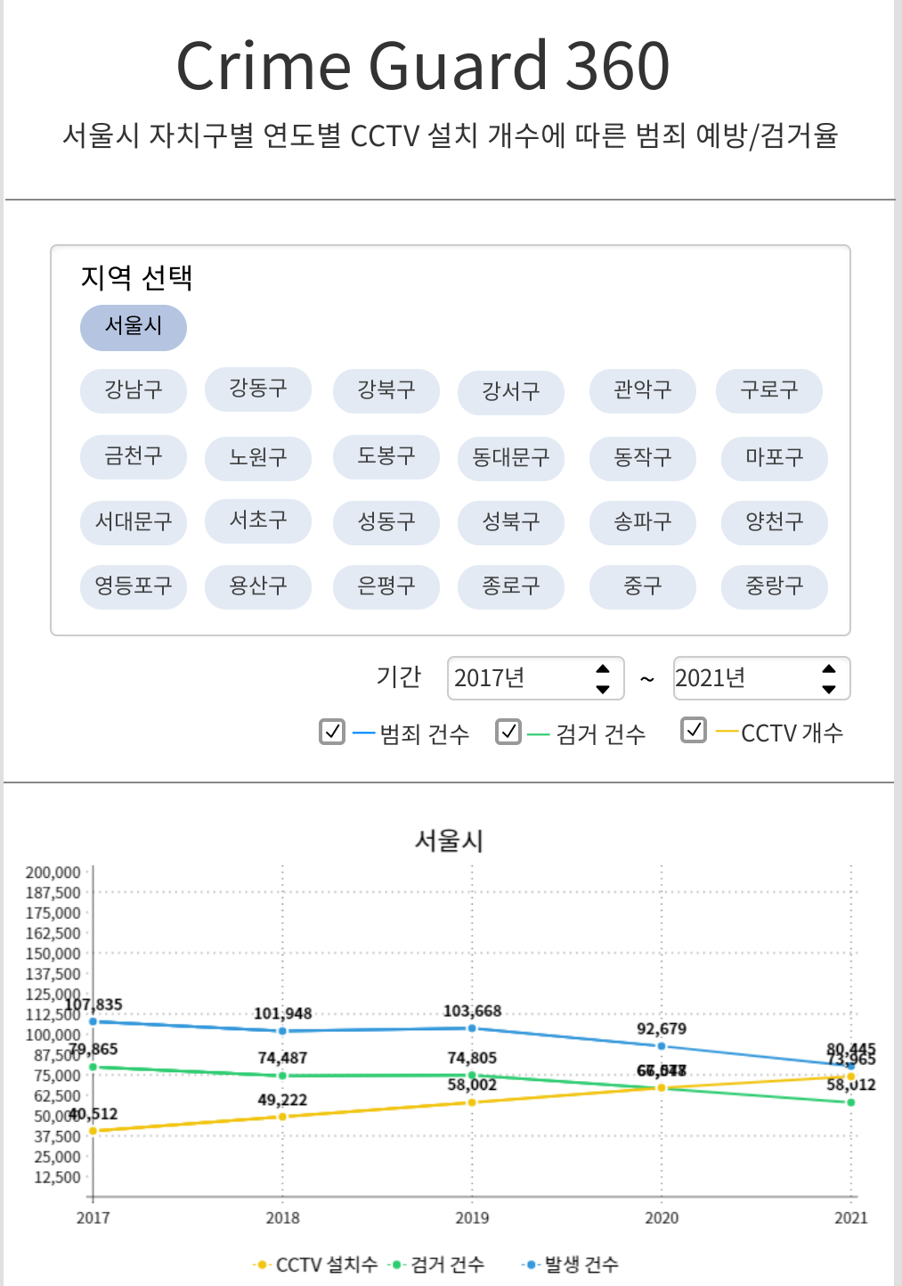
001
UI 요구사항
1. 제목과 부제목
주요 내용을 간결하게 요약한 "제목"과
페이지의 목적을 나타내는 "부제목"을
출력합니다.
2. 지역 선택 버튼
각 자치구명을 버튼으로 구성하여,
버튼을 클릭할 때마다 해당 자치구의
그래프로 변경합니다.
3. 기간 필터와 체크박스
필터링 된 기간 동안만 그래프가 출력되며,
체크박스에 선택된 항목만 출력합니다.
체크여부에 따라 출력 여부가 결정되며,
체크 시 출력, 체크 해제 시 출력되지
않습니다.
4. 그래프
CCTV 설치 수와 범죄 발생 건수,
검거 건수를 시각적으로 비교할 수 있는
그래프를 제공합니다.
1
1
2
2
3
3
4
4

Slide 5
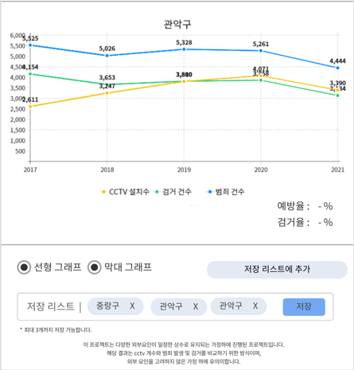
001
UI 요구사항
5. 통계
예방율과 검거율을 수치화하여 통계를
출력합니다.
6. 라디오 버튼
그래프의 종류를 변경할 수 있는
라디오 버튼을 제공합니다.
그래프 추가 버튼
원하는 그래프를 구성하는 설정과
해당 그래프를 저장 버튼을 통해
저장 리스트에 추가할 수 있습니다.
8. 저장리스트와 저장버튼
추가된 그래프를 한 눈에 확인할 수 있고,
추가한 그래프를 삭제할 수 있으며
한 번에 저장할 수 있습니다.
8. 안내
해당 프로젝트를 진행할 때 필요한
안내사항을 표시합니다.
5
6
7
5
8
6
7
8
9
9

Slide 6

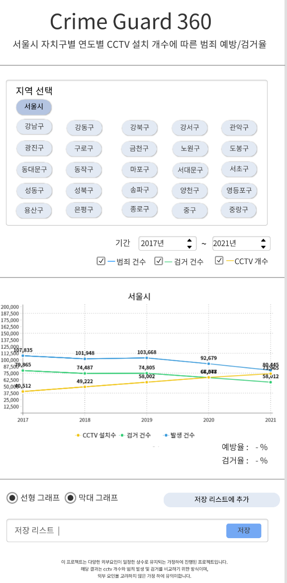
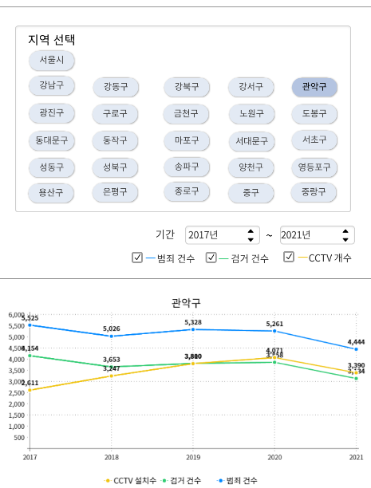
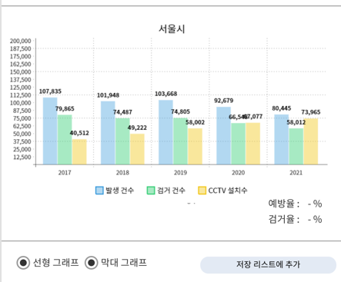

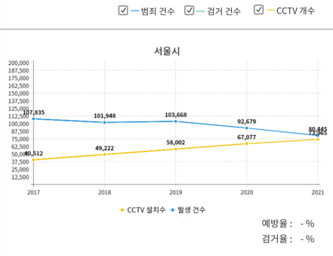
002
UI 시나리오
사용자가 지역 버튼을 누르면
해당 지역의 그래프를 생성합니다.
사용자는 기간 드롭박스를
사용하여 그래프를 생성할 기간을 설정할 수 있습니다.
사용자는 체크박스를 사용하여
출력할 그래프의 항목을 선택할 수
있습니다.
사용자는 라디오버튼을 사용하여
생성할 그래프의 유형을 선택할 수
있습니다.
S01
그래프 생성
1
1
2
1
4
2
3
3
4
3
4

Slide 7
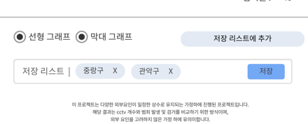
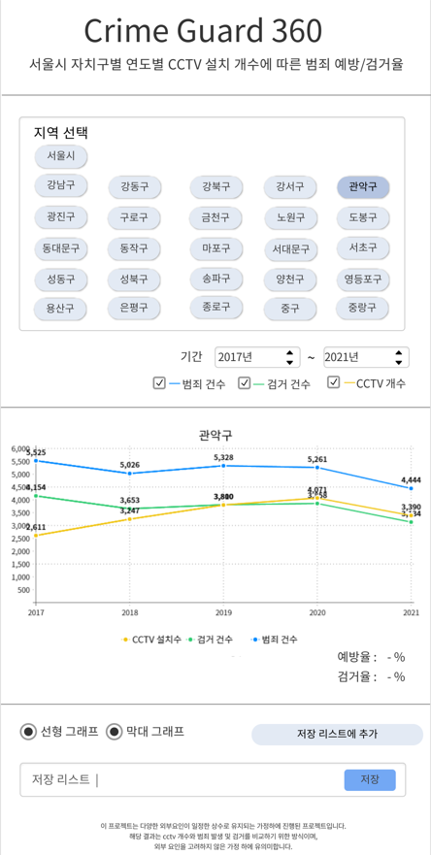
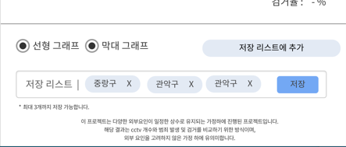

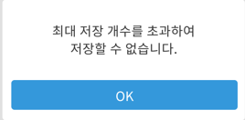

002
UI 시나리오
사용자는 현재 화면에 표시된 그래프를
저장 리스트에 추가할 수 있습니다.
각 리스트의 요소에는 그래프와
해당 그래프의 속성이 저장됩니다.
저장 리스트에는 최대 3개의 그래프만
저장할 수 있고, 3개를 초과하여
저장하려는 경우 안내 팝업창이
표시됩니다.
사용자는 저장 버튼을 클릭하여
저장 리스트에 포함된 그래프를
저장할 수 있습니다.
사용자는 리스트의 요소 내의 X 버튼을
클릭하여 해당 요소를 삭제할 수
있습니다.
삭제하기 전에는 안내 팝업창이
표시되며, 확인 버튼을 누르면
해당 요소가 삭제됩니다.
S02
그래프 저장
1
1
2
2
3
4
4
1
3

Slide 8


Slide 9
Thank You!

